Slide 1

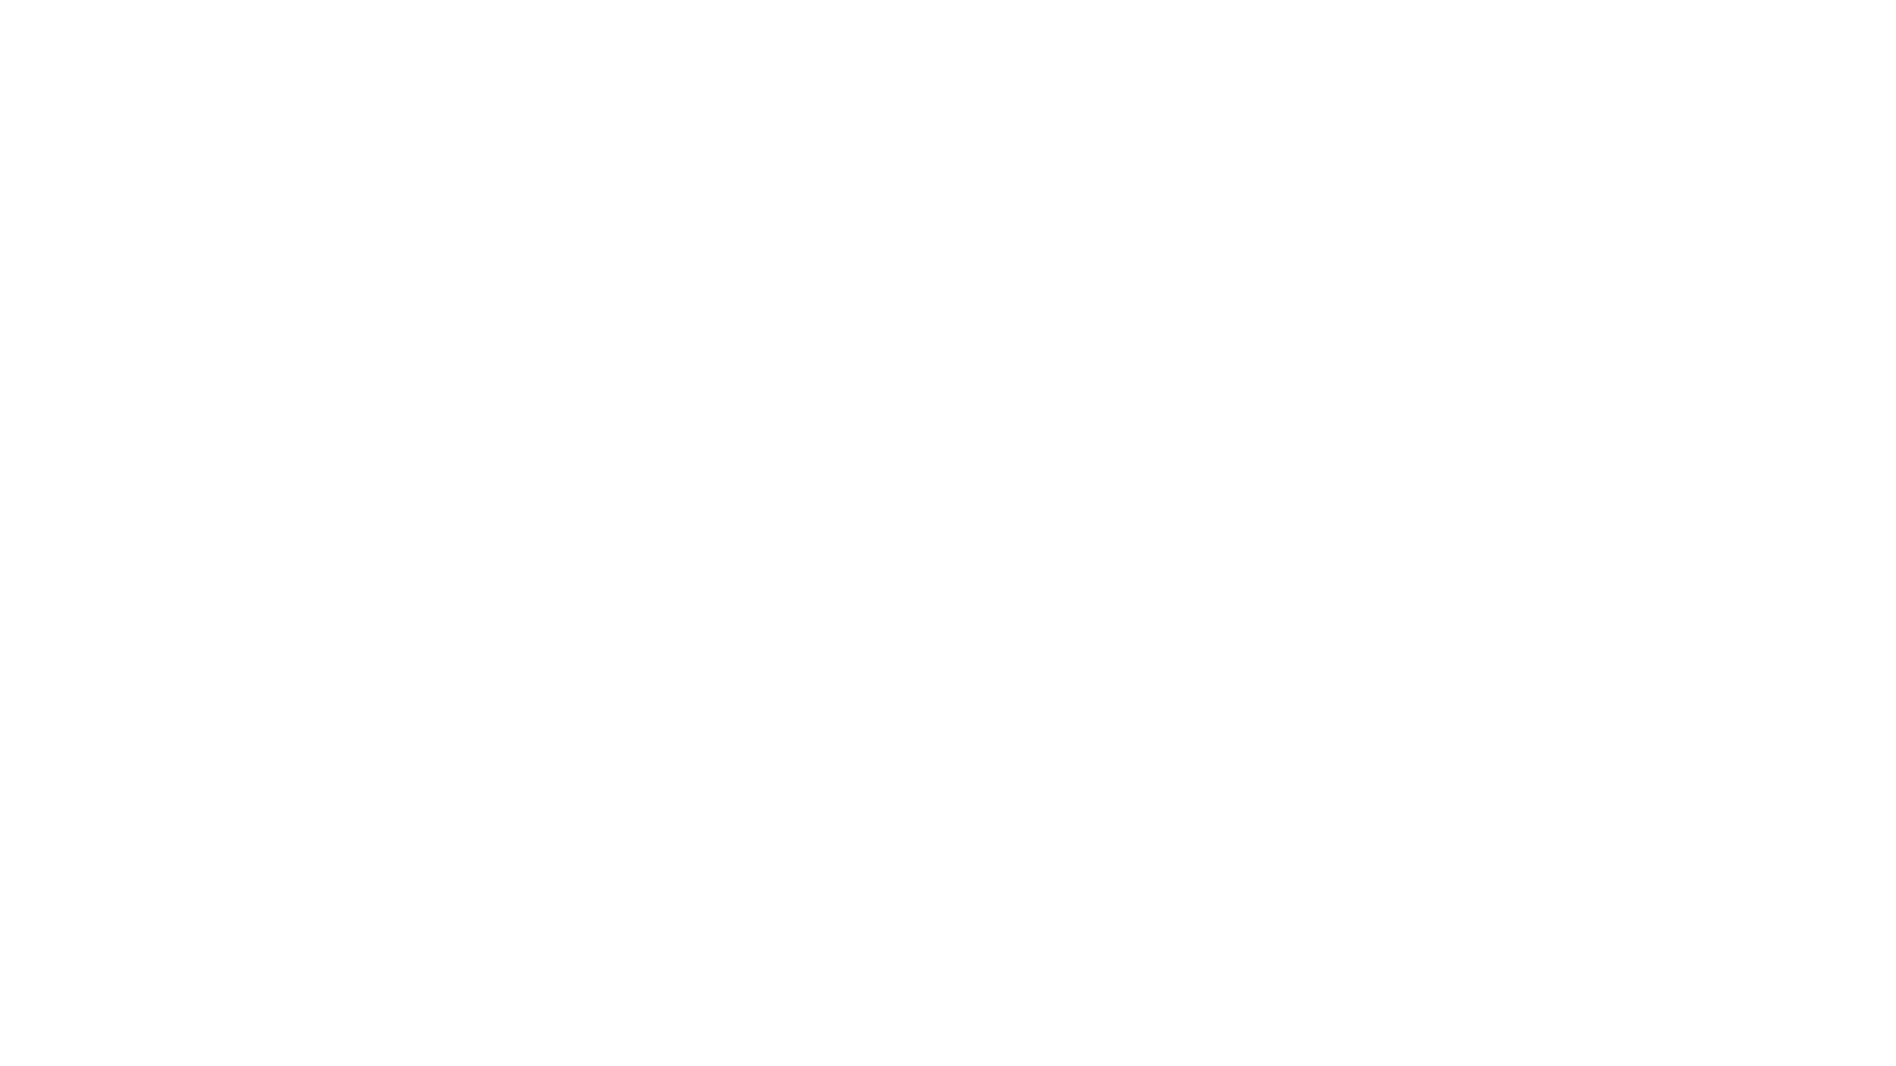
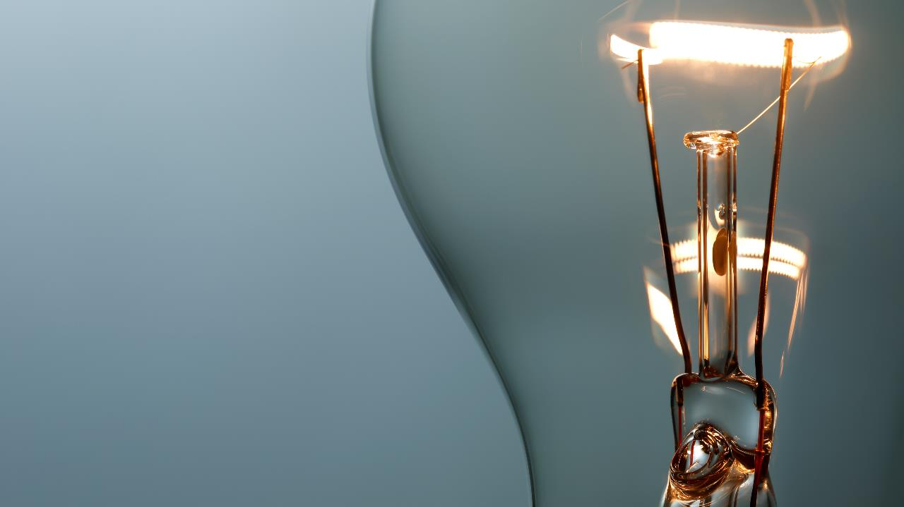
ako sme pomohli zákazníkom s bločkami
Náš prvý AI projekt
Michal mruškovič
KROS, a.s.

Slide 2

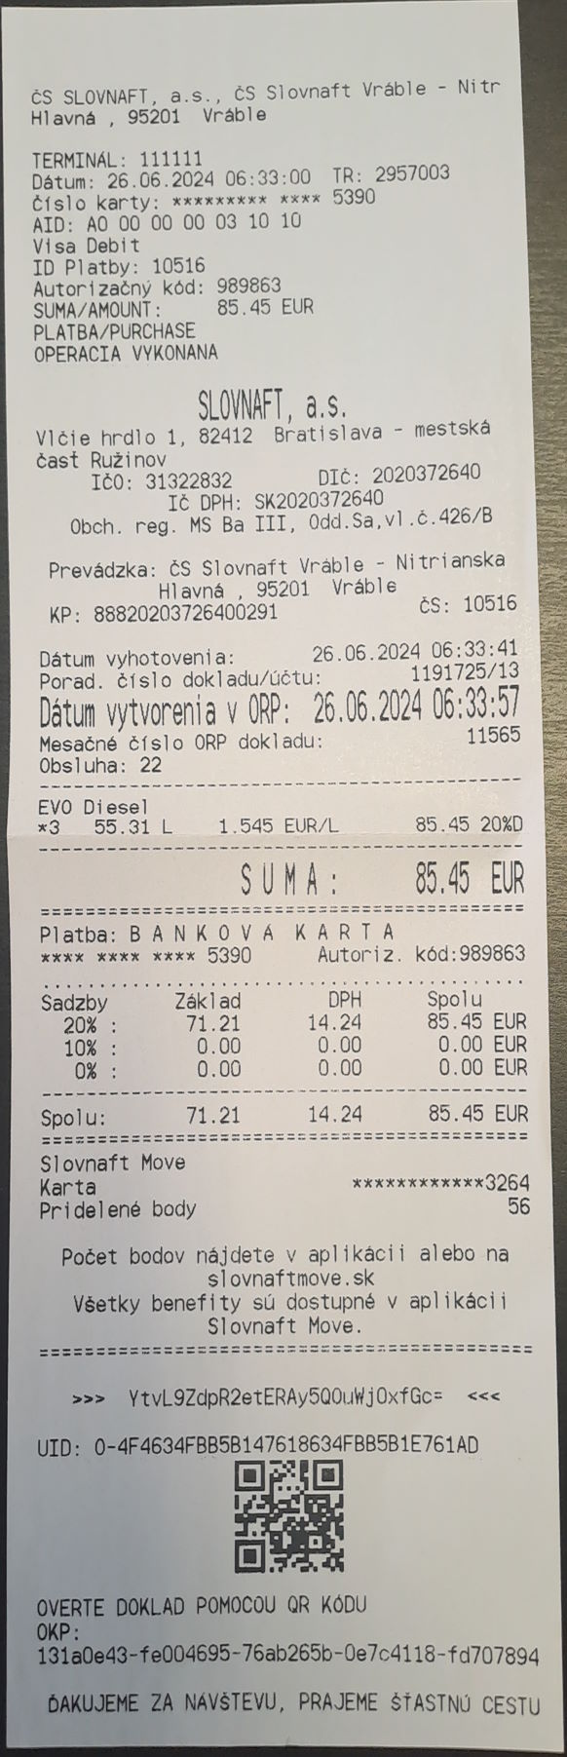
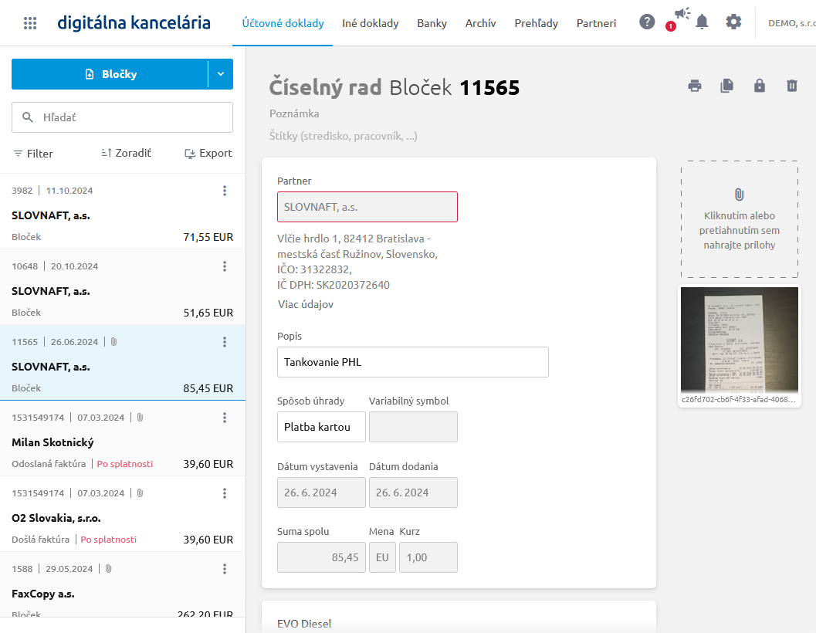
Zadanie

Slide 3
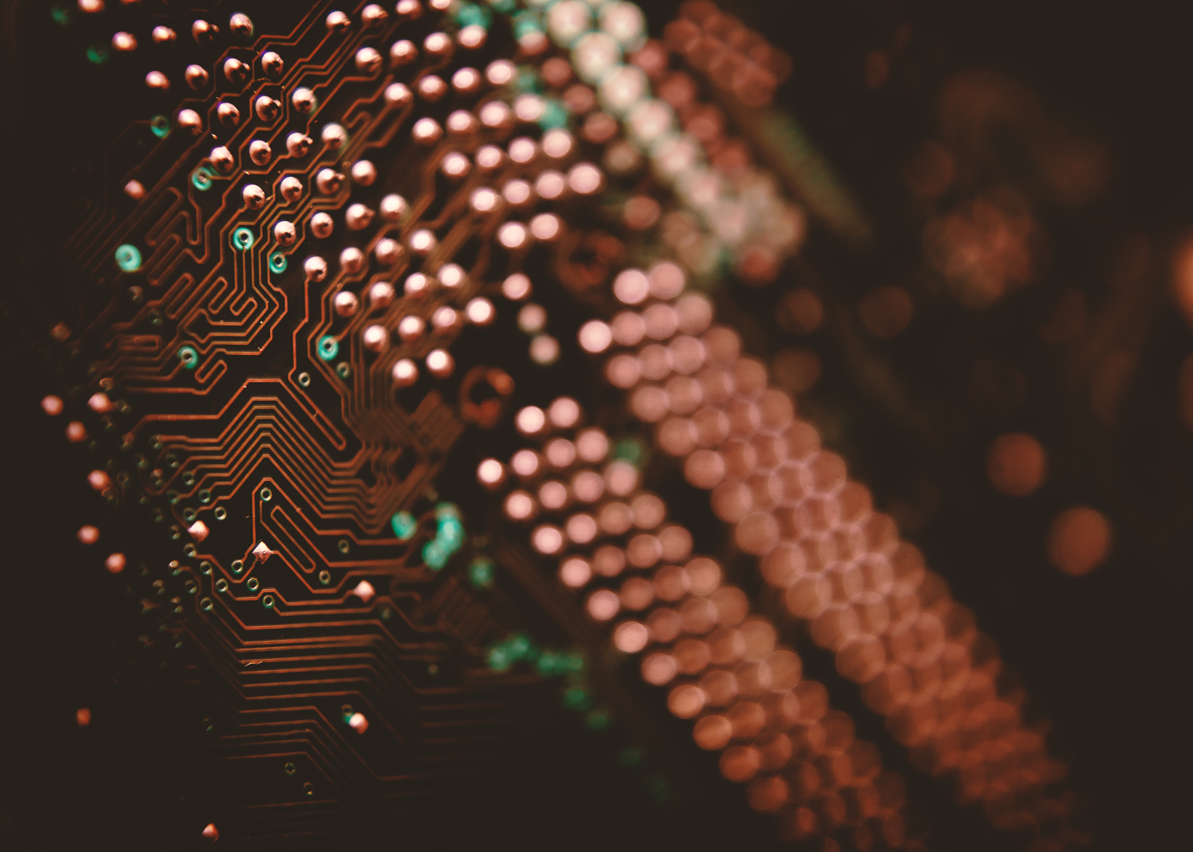
fázy ML projektu
Zber dát
Príprava a očistenie dát
Výber a ladenie modelu
Nasadenie
Monitorovanie

Slide 4
Zber dát
Zákazníci nahrávajú bločky
Máme fotky, údaje z QR kódu aj klasifikáciu
50000 bločkov
Sú tieto dáta v poriadku?

Slide 5
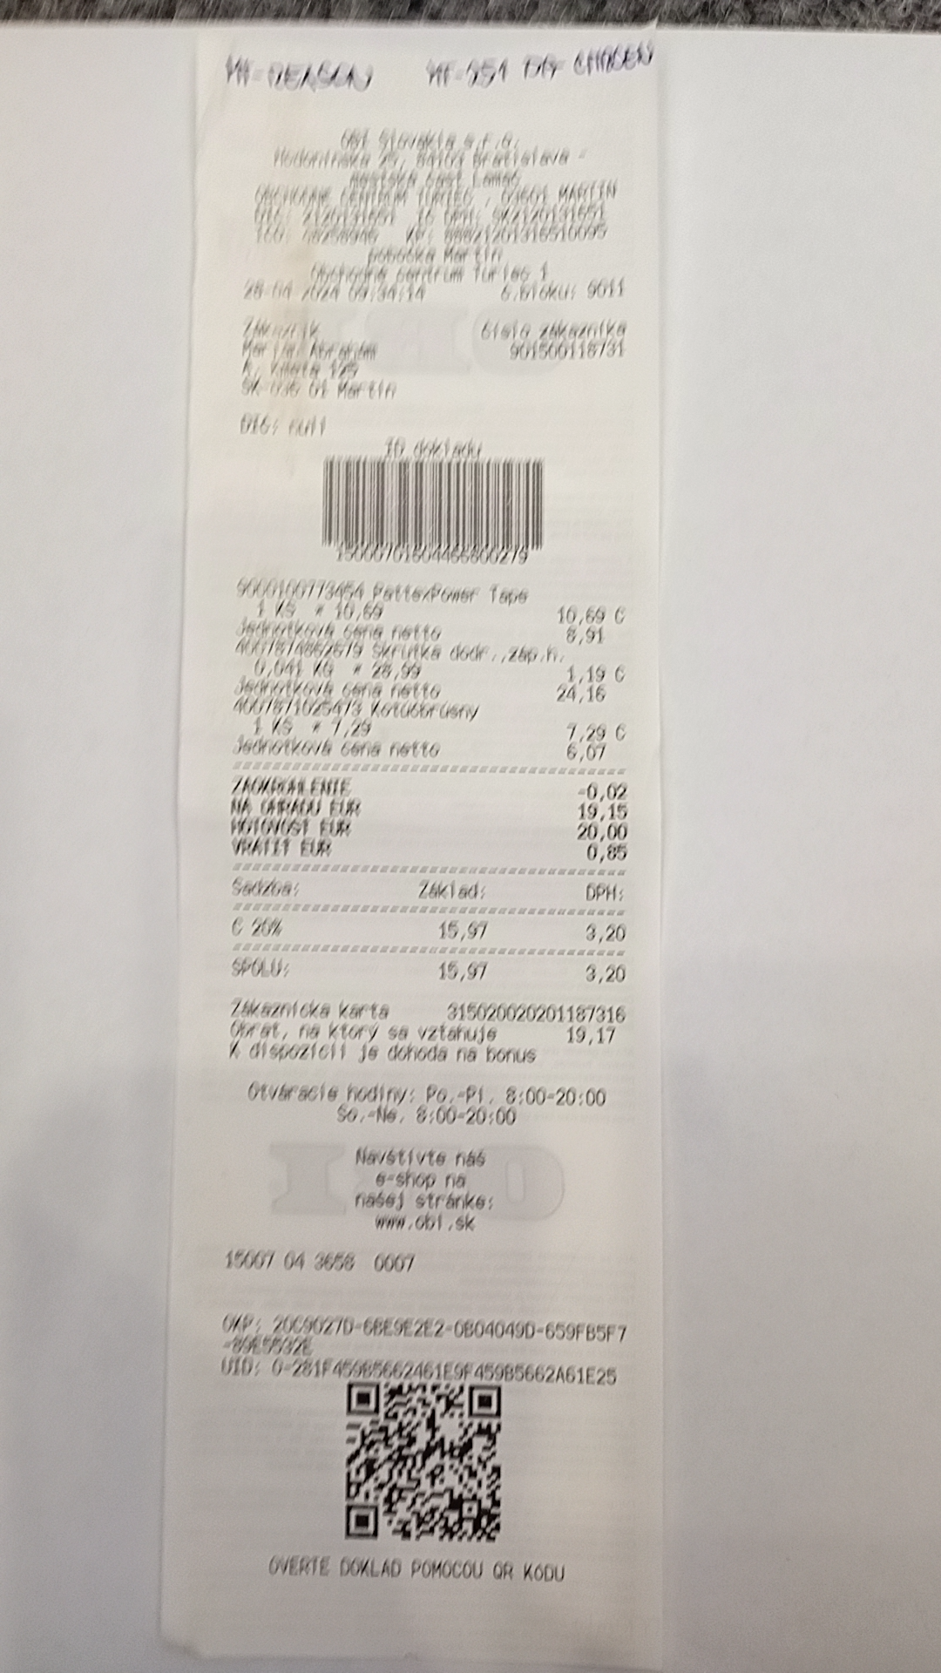
Príprava dát
Čo s fotkou bločku?
OCR
Presnosť
Kvalita fotiek
Štruktúra textu

Slide 6
Príprava – prostredie, OCR
.NET
Skúsenosti s OCR v .NET – Tesseract.NET
Všetky bločky prevedieme na text naraz

Slide 7
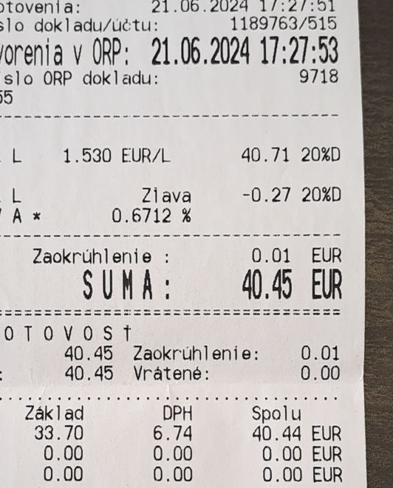
Model – „podľa sumy“
Vieme si pomôcť
Zaokrúhlenie sumy bločku
30% vyriešených

Slide 8
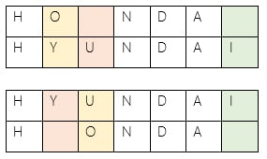
model – „exaktný“
Kľúčové slová
A čo presnosť OCR?
Levenshteinova vzdialenosť
Bitap

Slide 9
Výber ML modelu
ML.NET
Klasifikácia
Odporúčania
Predikcie
Detekcie, ...
Veľmi pohodlné pre začiatočníka

Slide 10
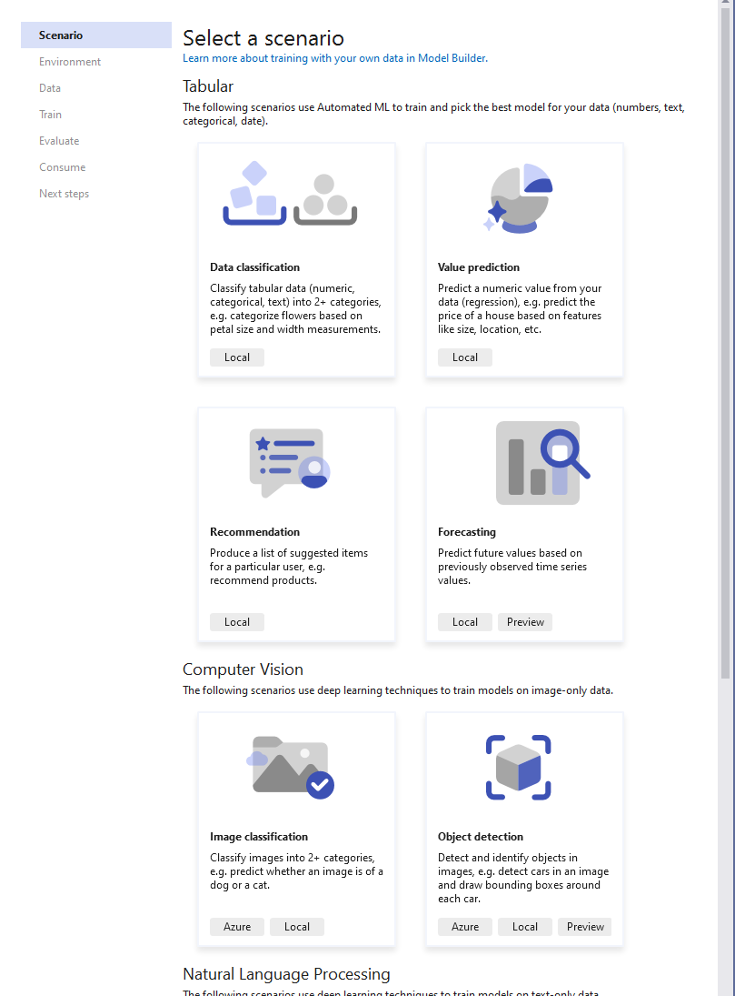
Výber ML modelu Auto ML

Slide 11
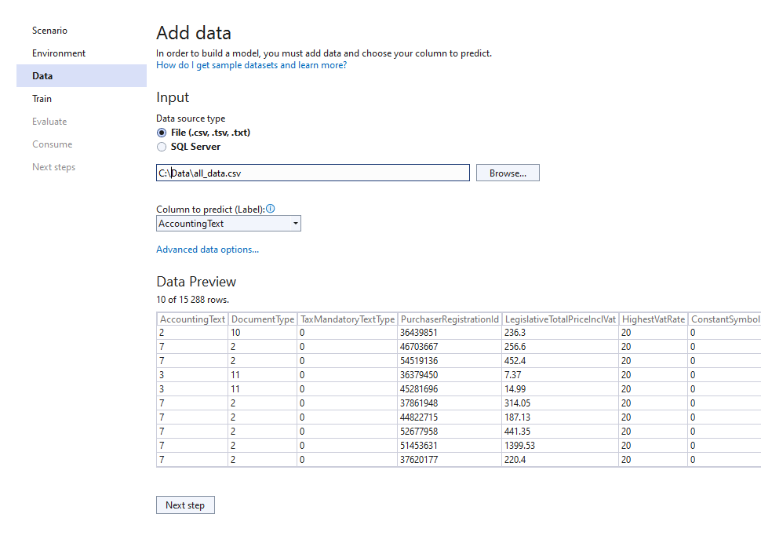
Výber ML modelu Auto ML

Slide 12
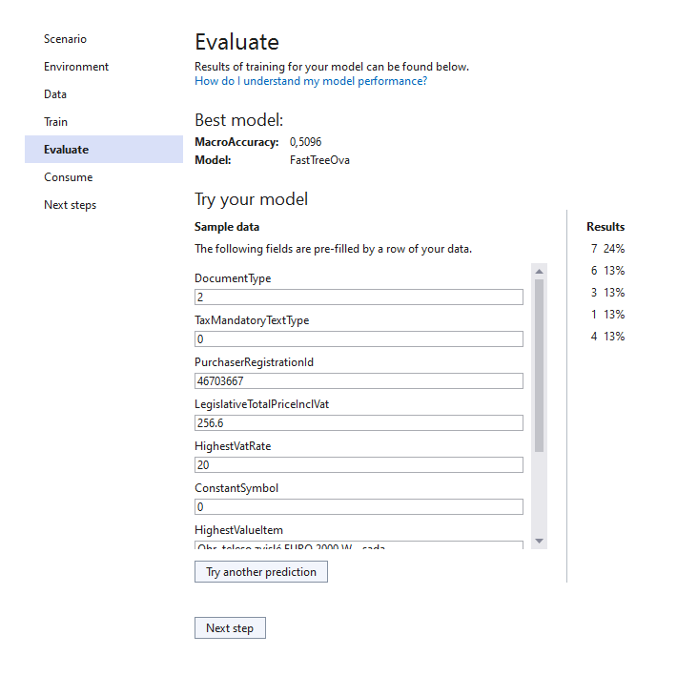
Výber ML modelu Auto ML

Slide 13
Trénovanie modelu
Načítaj dáta
Priprav pipeline
Natrénuj model
Vyhodnoť model

Slide 14
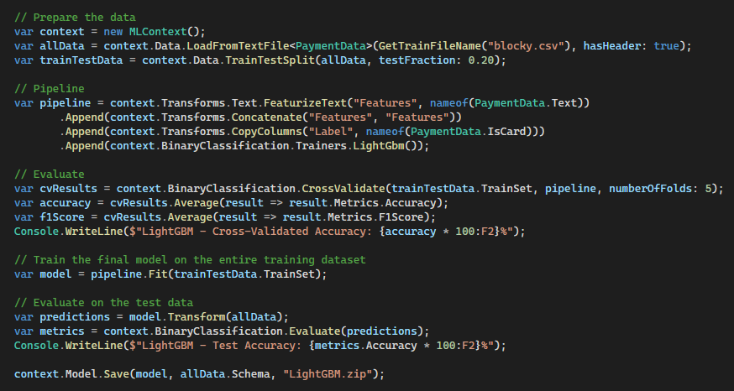
Trénovanie modelu

Slide 15
Featurize text
Bag of words
TF-IDF
Embeddings
N-gramy

Slide 16
Light GBM
Rozhodovací strom
Podmienky a predikcie
Les je často lepší ako jeden strom

Slide 17

Light GBM

Slide 18
Prvé Výsledky
Natrénované na 50k bločkov
3 modely za sebou
91%
Poďme to zlepšiť

Slide 19
Vylepšenia
Menej bločkov, ale ručne očistených
91% => 92.5% => 96.5% => 98.5%

Slide 20
Iné možnosti
Lemmatizácia?
Vyťažovanie pomocou jazykových modelov
ChatGPT 4o (mini)
Phi3 mini

Slide 21
Nasadenie
Azure function
OCR aj ML model

Slide 22
Vyhodnotenie
Ako v produkcii? 81.8%
Nižšia presnosť bola očakávaná
Zákazníci!

Slide 23
Čo môžeme zlepšiť?
OCR
Viac dát
Zákaznícke nastavenie

Slide 24
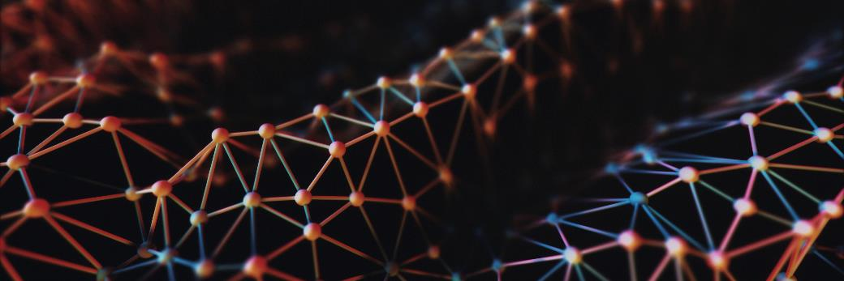
Ďakujem za pozornosť
mruskovic@kros.sk

